Slide 1
Rencontre technique
15 février 2022
1

Slide 2
Sommaire
Situation financière
  Une situation financière favorable pour le bloc communal, notamment dans les plus petites collectivités
  Une amélioration progressive de la situation financière des départements et des régions
Retour sur l’exécution 2021 : les suites du soutien inédit de l’État aux collectivités pendant la crise
  Les concours financiers de l’État en forte hausse
  Focus sur le soutien aux collectivités pendant la crise sanitaire et économique
  Un soutien aux politiques du quotidien à travers les subventions ministérielles
  3. Perspective 2022
  Une hausse soutenue des concours financiers aux collectivités territoriales
  Des recettes fiscales très dynamiques malgré la baisse attendue de la CVAE
  Une réforme des indicateurs mise en place progressivement
  4. Relations financières Etat/collectivités entre 2017 et 2022
  Une nouvelle approche des relations financières entre l’État et les collectivités
  Les concours financiers de l’État aux collectivités ont progressé entre 2017 et 2021
  La compensation intégrale des réformes de fiscalité locale représente un coût important pour l’État
  Le soutien face à événements climatiques : l’exemple de la tempête Alex dans les Alpes-Maritimes
  5. Actualités
2

Slide 3
1. Situation financière des collectivités
au 31 décembre 2021
Rappel méthodologique
Les résultats présentés sont le premier détail relatif à l’année 2021 tel que constaté au 31 janvier 2022 (y compris journée complémentaire).
La présentation des résultats reste provisoire avant la clôture définitive des comptes. Les résultats présentés peuvent être affectés par les pratiques des ordonnateurs (rythme d’émission des titres et des mandats) et des décalages possibles entre encaissements et prise en charge des titres, ou décaissements et prise en charge des mandats.

Slide 4
1. Situation financière des collectivités
a. Situation du bloc communal
a. Une situation financière favorable pour le bloc communal, notamment dans les plus petites collectivités
L’épargne brute 2021 dépasse le niveau atteint en 2019
Une situation plus favorable pour les petites collectivités
    La situation financière des communes connaît une amélioration réelle par rapport à 2019 :
    une épargne brute positive (12,7 Md€, +1,8 % par rapport à 2019), une épargne nette en hausse de 2,8 % ;
    une hausse des dépenses réelles de fonctionnement (DRF) de 1,69 % par rapport à 2019 compensée par celle des recettes réelles de fonctionnement (RRF) de 1,70 % ;
    des dépenses réelles d’investissement (DRI) en retrait de 9,0 % alors que les recettes réelles d’investissement (RRI) progressent (+1,4%) ;
    le solde du compte au Trésor en hausse (+4 Md€) pour atteindre 28,6 Md€, après 24,8 Md€ en 2019.
    De même pour le bloc communal dans son ensemble :
    une épargne brute positive (18,7 Md€, +de 2,3 % par rapport au point haut de 2019), +0,5 % pour l’épargne nette ;
    des DRF en hausse (+3 %) au même rythme que les RRF (+2,8 %);
    des DRI en baisse de 6,3 % contre +1,2 % pour les RRI;
    41 communes ont eu recours à l’étalement exceptionnel des charges liées à la crise (6,4 M€) et 11 GFP (4,8 M€) ;
    le solde du compte au Trésor (39,2 Md€) est supérieur de 5,6 Md€ à 2019.
    Pour les communes de moins de 3 500 habitants :
    une épargne brute positive (3 690 M€) et en amélioration (+2,0%) par rapport à 2019 ;
    des DRF (+2,0%) et RRF (+ 2,0) en progression ;
    un taux d’épargne brute, qui signale la part des recettes courantes disponibles pour rembourser la dette ou investir, particulièrement élevé : 20,5% des RRF ;
    des DRI (-8,6 %) et RRI (- 4,7 %) en baisse.
    Pour les 41 communes de plus de 100 000 habitants (hors Paris) :
    une épargne brute de 1,5 Md€, en baisse par rapport à 2019 (-4,7%), mais avec un rétablissement par rapport à 2020 (+8,7%) ;
    une augmentation des DRF (+2,6 %) plus marquée que pour les RRF (+1,6 %) ;
    un taux d’épargne brut satisfaisant : 13,4% des RRF ;
    des DRI en baisse (-5,1 %), des RRI en hausse (+2,2 %).
4

Slide 5
1. Situation financière des collectivités
b. Situation des départements et des régions
b. Une amélioration progressive de la situation
des départements
Dans les départements, une épargne brute en progression de 22,1% par rapport à 2019
    La situation financière des départements s’améliore par rapport à 2019 :
    une épargne brute positive (+12,3 Md€), en progression de 2,2 Md€ et dont le niveau dépasse celui atteint en 2019 (+22,1 %) ;
    des dépenses réelles de fonctionnement (DRF) en hausse de 3,1% et des recettes réelles de fonctionnement (RRF) en progression de 6,0% par rapport à 2019 ;
    des dépenses réelles d’investissement (DRI) en progression de 7,6 % et des recettes réelles d’investissement (RRI) en hausse de 8,4 % ;
    un solde du compte au Trésor qui progresse de près
    de 4,9 Md€ et atteint 12,1 Md€ en 2021, après 7,2 Md€
    en 2019.
5

Slide 6
2. Retour sur l’exécution 2021 :
les suites du soutien inédit de l’État
aux collectivités pendant la crise

Slide 7
2. Un soutien inédit aux collectivités pendant la crise
  a. Les concours financiers de l’État aux collectivités en forte hausse
a. Les concours financiers de l’État aux collectivités en forte hausse
En 2021, le montant des concours financiers de l’État aux collectivités atteint 62,8 Md€ en AE, en nette augmentation par rapport à leur niveau d’avant crise (53,7 Md€ en AE en 2019, soit + 17 %) et même à 2020 (55,5 M€ en AE).
Ils se décomposent en plusieurs ensembles :
les crédits de la mission « Relations avec les collectivités territoriales » (4,6 Md€ en AE et 4,2 Md€ en CP) ;
les prélèvements sur recettes (43,4 Md€) ;
la TVA des régions en substitution de la DGF (4,6 Md€) ;
les crédits de la mission « plan de relance » et de la mission « urgence » :
  dotation rénovation thermique et dotation régionale d’investissement : 1,5 Md€ en AE et 207 M€ en CP ;
  mesures sectorielles : 3,4 Md€ en AE et 940 M€ en CP ;
  dispositif de soutien aux pertes de recettes des services publics locaux exploités en régie : 200 M€ (AE = CP).
les subventions d’autres ministères : environ 5 Md€ en AE et en CP.
7

Slide 8
b. Focus sur le soutien aux collectivités pendant la crise sanitaire – 1
2. Un soutien inédit aux collectivités pendant la crise
  b. Focus sur le soutien spécifique aux collectivités face à la pandémie
Le soutien de l’État aux collectivités territoriales pendant la crise économique et sanitaire a atteint en 2020 et 2021 au total 9,3 Md€ en AE. Il a mobilisé différentes formes d’aides :
des avances remboursables au profit des départements, d’Île-de-France mobilités et des autorités organisatrices de mobilité (AOM), pour un total de 1,9 Md€ ;
des compensations de pertes de recettes (près de 1 Md€), en particulier le filet de sécurité du bloc communal et le dispositif de soutien aux pertes de recettes des régies ;
des dotations de soutien exceptionnelles à l’investissement local (2,5 Md€) ;
des mesures sectorielles adoptées dans le cadre du plan de relance (3,4 Md€) ;
des dispositifs pour faire face aux charges exceptionnelles (fonds de stabilisation des départements, concours pour l’acquisition de masques, dégrèvement de CFE) : 594 M€.
À ce soutien se sont ajoutés des mécanismes non budgétaires :
dispositif d’étalement des charges « Covid » pendant 5 ans ;
dérogation au taux de cofinancement minimal pour les projets d’investissement recevant des crédits liés à la rénovation thermique des bâtiments.
1
2
9,3 Md€ (AE)
3
4
5
Exécution 2020 et 2021 (AE, en M€)
8

Slide 9
2. Un soutien inédit aux collectivités pendant la crise
  b. Focus sur le soutien spécifique aux collectivités face à la pandémie
b. Focus sur le soutien aux collectivités pendant la crise sanitaire – 2
Des dispositifs de soutien aux pertes de recettes calibrés dès le déclenchement de la crise pour :
  Garantir que les recettes des collectivités en 2020 et 2021 ne seraient pas inférieures à leur moyenne 2017-2019 ;
  Assurer de la visibilité aux élus locaux pour qu’ils puissent exercer pleinement leurs compétences auprès de leur territoire ;
  Être versés le plus rapidement possible pour aider les collectivités les plus fragilisées.
Les avances remboursables pour pertes de recettes (1,9 Md€)
55 M€ au titre des DMTO des départements (2,7 Md€ avaient été provisionnés, 394 M€ ont versés en 2020 dont une partie a été reprise en raison d’une baisse moins forte qu’anticipée lors du paramétrage initial du dispositif – baisse de 2 % en 2020) ;
1,2 Md€ d’avances à Île-de-France mobilités (IDFM) ;
648 M€ d’avances aux AOM de province.
.
1
Répartition des avances remboursables en M€
9

Slide 10
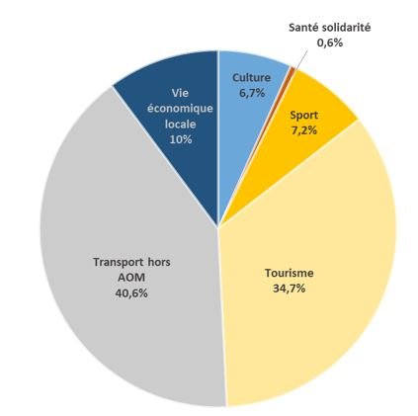
2. Un soutien inédit aux collectivités pendant la crise
  b. Focus sur le soutien spécifique aux collectivités face à la pandémie
b. Focus sur le soutien aux collectivités pendant la crise sanitaire – 3
Les dispositifs de compensation de pertes de recettes (770 M€) :
Filet de sécurité du bloc communal et IDFM :
  641 M€ au titre des pertes 2020 (216 M€ pour le bloc communal et 425 M€ pour IDFM) et 57 M€ d’acompte au titre des pertes de recettes subies en 2021 – 4 140 communes aidées ;
  Ajustement sur les pertes de recettes 2021 versé en 2022.
Compensation des pertes de recettes outre-mer (51 M€) et Corse (prorogé en LFR pour 2021) ;
Garantie liée à la TVA des régions (en substitution de leur DGF): 18 M€.
2
Le soutien aux pertes de recettes tarifaires (210 M€) :
Dispositif de soutien aux pertes de recettes tarifaires des services publics locaux exploités en régie, prorogé aux pertes subies en 2021: 134 M€ au titre du volet « SPIC » et 76 M€ au titre du volet « SPA » ;
1 175 services aidés (cinéma, marchés, théâtres, campings, parkings) dans le volet SPIC et 1170 communes aidées au titre du volet SPA
Répartition par politique publique du montant
(134 M€) du dispositif de soutien aux régies SPIC
10

Slide 11

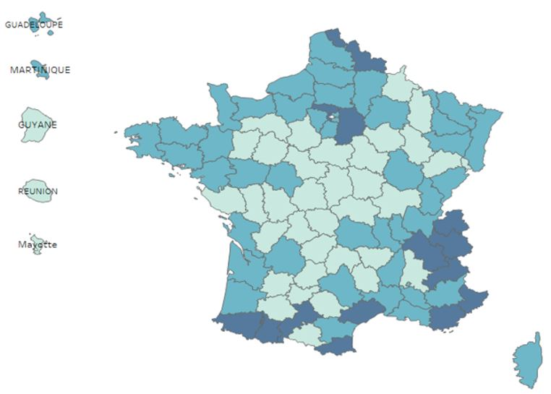
2. Un soutien inédit aux collectivités pendant la crise
  b. Focus sur le soutien spécifique aux collectivités face à la pandémie
b. Focus sur le soutien aux collectivités pendant la crise sanitaire – 4
Le calibrage des dispositifs de soutien aux pertes de recettes subies en 2020 a permis de cibler les territoires les plus en difficulté :
dans 15 départements, le cumul des dotations filet de sécurité + soutien aux régies (volet SPA uniquement) a dépassé les 10 M€ ;
dans la moitié des départements, la dotation a été supérieure à 2 M€ .
les départements qui ont le plus bénéficié du soutien sont ceux témoignant d’une plus grande dépendance au tourisme : départements littoraux et de montagne.
Compensation aux pertes de recettes 2020 (filet de sécurité et dispositif « régies ») – en M€
11

Slide 12
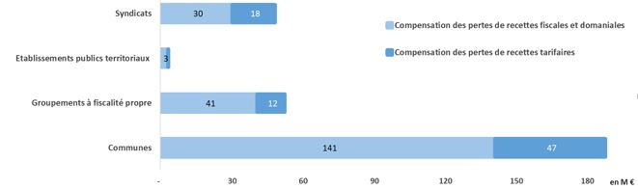
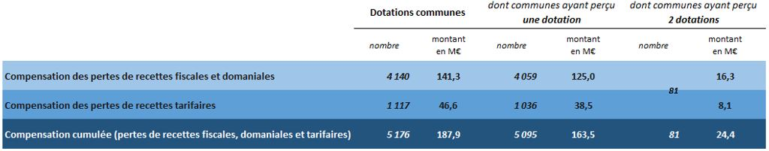
2. Un soutien inédit aux collectivités pendant la crise
  b. Focus sur le soutien spécifique aux collectivités face à la pandémie
b. Focus sur le soutien aux collectivités pendant la crise sanitaire – 5
Des dispositifs de compensation des pertes de recettes subies en 2020 très complémentaires :
les dispositifs de compensation des pertes de recettes subies en 2020 (filet de sécurité +volet SPA régies), ont surtout bénéficié aux communes (pour près de 65 % du montant) ;
les EPCI à fiscalité propre ont bénéficié de près de
30 % de ce soutien ;
le dispositif de soutien aux pertes de recettes des services publics exploités en régie est complémentaire du filet de sécurité : sur 5 176 communes bénéficiaires des dispositifs, seules 81 ont reçu une dotation au titre des deux mécanismes.
12

Slide 13
2. Un soutien inédit aux collectivités pendant la crise
  b. Focus sur le soutien spécifique aux collectivités face à la pandémie
b. Focus sur le soutien aux collectivités pendant la crise sanitaire – 6
Ces deux dispositifs ont largement bénéficié aux petites communes :
les communes de moins de 3 500 habitants ont bénéficié de 30 % du montant total, avec 8 % pour les communes de moins de 500 habitants ; les communes de moins de 500 habitants représentent près de 60 % des bénéficiaires ;
les communes de + 10 000 habitants ont bénéficié d’environ 45 % du montant total.
Un ciblage efficace des collectivités fragiles :
les bénéficiaires des dispositifs ont connu une dégradation de leur CAF (avant soutien) plus importante que les autres en 2020 (-20 % contre -7 %) ;
la situation de ces collectivités s’est redressée plus favorablement en 2021 : croissance de la CAF de +15 % contre +9 % pour le total.
13

Slide 14
2. Un soutien inédit aux collectivités pendant la crise
  b. Focus sur le soutien spécifique aux collectivités face à la pandémie
b. Focus sur le soutien aux collectivités pendant la crise sanitaire – 8
3
Les dotations de soutien exceptionnel à l’investissement local (2,5 Md€) :
Ces dotations se sont ajoutées à un niveau historiquement élevé des dotations de droit commun (2 Md€ en AE) et du FCTVA (6,7 Md€ en 2021), portant le soutien de l’État à près 20 Md€ en 2020 et 2021 ;
Trois nouvelles dotations pour un montant total de 2,5 Md€ : DSIL exceptionnelle (LFR 3 pour 2020, 950 M€ en AE), dotation de rénovation thermique des bâtiments publics des collectivités du bloc communal et des départements (LFI pour 2021, 950 M€ en AE) et dotation régionale d’investissement (LFI pour 2021, 600 M€ en AE) ;
99 % des AE ont été consommés fin 2021 et 15 % des CP.
Les mesures sectorielles bénéficiant aux collectivités territoriales dans le cadre du plan de relance (3,4 Md€) :
Environ 25 mesures du plan de relance bénéficient aux différentes strates de collectivités ;
Par exemple, des investissements pour les transports en commun en Île-de-France et en province (1 Md€ d’AE consommés), fonds de recyclage des friches (300 M€ d’AE consommés).
Le soutien aux charges exceptionnelles pendant la crise (0,6 Md€) :
315 M€ de fonds de stabilisation pour les départements ;
228 M€ de concours pour l’acquisition de masques grand public et environ 100 M€ à venir pour l’achat de capteurs CO2 ;
un financement partiel des centres de vaccination des collectivités (60 M€ via le fonds d’intervention régional et 160 M€ par Santé publique France + prise en charge du coût des vaccins par l’État) ;
51 M€ de prise en charge à 50 % de dégrèvement de CFE.
4
5
14

Slide 15
2. Un soutien inédit aux collectivités pendant la crise
  c. Un soutien aux politiques du quotidien à travers les subventions ministérielles
c. Un soutien aux politiques du quotidien à travers les subventions ministérielles
Des pactes territoriaux ciblés sur les territoires les plus fragiles
Pactes de développement territorial déjà signés : pacte pour la Nièvre, pacte Sambre Avesnois Thiérache, plan pour le renouveau du bassin minier…
Plan de transformation et d’investissement pour la Corse (PTIC) : 36,4 M€ exécutés en 2021, 68 M€ prévus en LFI pour 2022 pour des projets structurants (fibre optique par exemple) ;
Plan « Marseille en grand » : plan de rénovation des écoles (1 Md€ d’aide de l’État), plan transports (744 M€ d’avances et 256 M€ de subventions).
.
Une nouvelle génération de contrats de projet État-régions (CPER) pour 2021-2027
  le principal outil de coordination des politiques publiques dans les territoires ;
  une part de l’État s’élevant à 28 Md€ sur la période ;
  des contrats finançant des programmes très structurants pour les territoires:
    le programme « Petites Villes de demain » :
    3 Md€ entre 2020 et 2026, ciblés sur 1 600 communes de moins de 20 000 habitants exerçant des fonctions de centralité (accompagnement renforcé des élus pour l’ingénierie de projet) ;
    le plan « Action Cœur de Ville »: 5 Md€ sur
    5 ans, pour 222 villes petites et moyennes qui souhaitent réhabiliter des logements, réimplanter des commerces, rénover des espaces publics et répondre aux enjeux d’attractivité de leur territoire.
La poursuite du déploiement du programme « France services » :
Plus de 2 000 structures labellisées à ce jour
28 M€ exécutés en 2021, 36 M€ budgétés en 2022.
15

Slide 16
3. Perspectives 2022

Slide 17
3. Perspectives 2022
a. Une hausse soutenue des concours financiers aux collectivités
a. Une hausse soutenue des concours financiers aux collectivités
Des dotations de soutien à l’investissement à un niveau historiquement élevé
Des mesures nouvelles en partie financées par des crédits nouveaux
    La dotation d’équipement des territoires ruraux (DETR) et la dotation politique de la ville (DPV) sont maintenues à un niveau respectif de 1,046 Md€ et de 150 M€ en 2022.
    La dotation de soutien à l’investissement local (DSIL) est portée en 2022 au montant de 873 M€, expliqué par l’abondement de 337 M€ issu des reliquats de fonds européens (FEDER), qui seront utilisés pour financer les projets inscrits dans les CRTE et en faveur des centralités.
    L’année 2022 marquera également l’exécution des dotations de soutien à l’investissement du plan de relance, avec près de 579 M€ de crédits de paiement dédiés à couvrir les engagements effectués au titre de la DSIL exceptionnelle mais aussi de la DSIL et de la DSID rénovation thermique.
    Enfin, le FCTVA est reconduit à un niveau historiquement élevé de 6,5 Md€, soit 800 M€ de plus que ce qui était prévu dans la loi de programmation des finances publiques 2018-2022.
    À compter de 2022, la dotation de soutien aux communes pour la protection de la biodiversité et pour la valorisation des aménités rurales atteindra 24,3 M€, contre 10 M€ en 2021. Une partie de cette hausse sera financée par des crédits nouveaux.
    Cette hausse de la dotation permettra notamment aux communes membres d’un parc naturel régional (PNR), dont le potentiel financier est inférieur à la moyenne, d’être éligibles à la dotation pour 10 M€. Les critères d’éligibilité à la part « Natura 2000 » et le montant affecté à cette fraction sont également augmentés.
    Environ 5 200 communes devraient bénéficier de cette dotation à compter de 2022, contre 1 540 en 2021.
    La loi de finances pour 2022 institue un fonds de soutien de 1 M€ pour venir en aide aux communes forestières confrontées à la baisse de leurs recettes de vente de bois liée notamment à la crise des scolytes. Les préfets de département pourront mobiliser cette enveloppe soutenir les communes touchées.
17

Slide 18
3. Perspectives 2022
b. Les perspectives 2022 des recettes fiscales
b. Des recettes fiscales très dynamiques malgré la baisse attendue de la CVAE
Un dynamisme de la TVA favorable aux collectivités locales
Une forte progression de la fiscalité locale anticipée
    En 2022, les collectivités locales bénéficieront d’une fraction de TVA soumise à la même progression que la TVA nationale, soit à ce stade, conformément à la dernière prévision, entre 5 et 6 %.
    La TVA devrait ainsi générer des recettes supérieures aux ressources supprimées de TH, TFPB et CVAE :
    +800 M€ pour les départements (contre + 600 M€ si la TFPB avait été maintenue) ;
    +500 M€ pour les EPCI et la Ville de Paris (contre +250 M€ si la TH avait été maintenue) ;
    +500 M€ pour les régions (pour la part compensant la CVAE) à laquelle s’ajoute +280 M€ pour la TVA en substitution de la DGF.
    Chaque année, la revalorisation forfaitaire des valeurs locatives est indexée sur l’évolution de l’indice des prix à la consommation harmonisé (IPCH) entre novembre N-2 et novembre N-1 ;
    En 2022, cette revalorisation forfaitaire des bases sera de 3,4 %. Cette revalorisation forfaitaire était de 0,2 % en 2021 et de 1,2 % en 2020. À elle seule, et sans tenir compte du dynamisme des bases lié à la création de richesse fiscale, cette revalorisation forfaitaire devrait entraîner une hausse de plus de 1,6 Md€ des taxes foncières pour les communes et leurs groupements et de plus de 280 M€ de CFE pour le bloc communal ;
    La fiscalité transférée (TSCA, DMTO et taxes sur les cartes grises) devrait également poursuivre sa progression : +500 M€ environ.
La baisse attendue de la CVAE largement compensée pour chacune des strates de collectivités concernées
    En 2022, la CVAE collectée en 2021 et revenant au bloc communal et aux départements devrait baisser de -4,7%, soit moins -400 M€ environ.
    Cette baisse sera néanmoins compensée :
    pour le bloc communal par la progression importante de la fiscalité locale et de la TVA ;
    pour les départements par le dynamisme de la TVA et la hausse de la fiscalité transférée.
19

Slide 19
3. Perspectives 2022
c. Une réforme des indicateurs mise en place progressivement
c. Une réforme des indicateurs mise en place progressivement
Une réforme nécessaire à la suite de la réforme de la fiscalité locale
Une réforme dont les effets seront lissés dans le temps
    Le nouveau panier de ressources dont bénéficie chaque niveau de collectivité depuis 2021 a conduit à une refonte des indicateurs financiers utilisés pour le calcul des dotations et des dispositifs de péréquation.
    Le Gouvernement a suivi la proposition du comité des finances locales d’élargir le périmètre du potentiel financier des communes à de nouvelles ressources fiscales, dans un objectif de meilleure péréquation.
    En 2022, une fraction de correction viendra neutraliser les effets de ces réformes pour le potentiel financier et décroîtra ensuite de façon très progressive, pour s’éteindre en 2028.
    L’effort fiscal est recentré sur les ressources fiscales de la commune ; cette définition a été validée par le Conseil constitutionnel. Là encore, une fraction de correction viendra neutraliser les effets de la réforme en 2022. Les effets de cette nouvelle définition feront l’objet d’un nouveau groupe de travail du CFL au premier semestre 2022.
    Le potentiel financier agrégé et l’effort fiscal agrégé, utilisés pour la répartition du FPIC, seront corrigés de la même façon.
20

Slide 20
4. Bilan 2017-2022

Slide 21
a. Une nouvelle approche des relations financières entre l’État et les collectivités
Le précédent quinquennat avait été marqué par la baisse du montant de dotation globale de fonctionnement de 11 Md€ entre 2014 et 2017 au titre de la contribution des collectivités au redressement des finances publiques (CRFP).
La baisse importante des dépenses d’investissement qui s’en était suivie a conduit le gouvernement à adopter une nouvelle approche permettant de donner aux élus locaux de la visibilité :
L’État s’est engagé à ne pas diminuer ses concours financiers tout au long du quinquennat. Cet engagement a été plus que tenu:
  non seulement le montant de DGF du bloc communal et des départements n’a pas diminué
  mais les régions sont désormais dotées, en substitution de la DGF, d’une fraction de TVA dynamique, ce qui participe à la dynamique des concours financiers ;
Les collectivités s’engageaient à ne pas dépasser un certain taux (1,2 % par an) de progression de leurs dépenses réelles de fonctionnement en valeur. Elles ont également respecté cet engagement sur la période, ce qui leur a permis d’entrer dans la crise sanitaire avec une plus grande capacité de résilience que lors des crises précédentes.
Exécution 2017 à 2020 des DRF des collectivités
Une « professionnalisation » de la fonction financière
Pour les 321 collectivités signataires, les « contrats de Cahors » et l’attention portée à l’évolution des DRF a permis d’améliorer la qualité de la gestion budgétaire et comptable des collectivités.
21
Les limites de cette méthode, notamment sur l’investissement local, ont conduit le Gouvernement à adopter une nouvelle stratégie : associer les collectivités à la trajectoire de maîtrise des finances publiques dans le cadre d’une démarche contractuelle.

Slide 22
b. Les concours financiers de l’État aux collectivités locales ont progressé entre 2017 et 2021
  Les concours financiers de l’État (mission RCT, PSR et TVA des régions) ont progressé de 2,5 % sur la période 2017-2021 contre une baisse de 4,1 % lors du précédent quinquennat (2012-2017) :
  une baisse de 11 Md€ sous le précédent quinquennat, en raison de la CRFP (diminution de la DGF sur la période 2014-2017) ;
  une progression de près de 5 Md€ entre 2017 et 2021 portée principalement par :
    les PSR hors FCTVA : dynamisme des PSR fiscaux, stabilité de la DGF ;
    progression continue du FCTVA (+1,7 Md€, passant de 5 Md€ en 2017 à 6,7 Md€ en 2021) ;
    dynamisme de la TVA des régions en substitution de la DGF (4,6 Md€ en 2021 contre 4,2 Md€ en 2017).
Concours financiers de l’État (CP, en M€)
22

Slide 23
4. Changer les paradigmes
b. La compensation intégrale des réformes fiscales malgré un coût budgétaire substantiel pour l’Etat
c. La compensation intégrale des réformes de fiscalité locale représente un coût important pour l’État - 1
La suppression de la taxe d’habitation sur les résidences principales a été compensée à « l’euro près » aux collectivités locales (24 Md€) ;
L’affectation de TVA aux départements en remplacement de la TFPB leur permet de bénéficier d’une recette plus dynamique (+5,4% en 2022 contre une TFPB à +3,3% par an entre 2016 et 2019). Les départements bénéficient également d’une part supplémentaire de TVA de 250 M€ au titre de leur fonds de sauvegarde ;
L’affectation de TVA aux EPCI et à la Ville de Paris est également plus dynamique que leur ancienne TH (+2% par an en moyenne entre 2016 et 2019) ;
L’affectation de l’ex part départementale de la TFPB aux communes leur permet de bénéficier d’une ressource plus dynamique (+3,3% par an entre 2016 et 2019) que la TH (+2%/an en moyenne).
La baisse des impôts de production (TFPB, CFE et CVAE) a également été compensée intégralement aux collectivités locales par des recettes dynamiques : TVA pour les régions (9,8 Md€) et PSR pour le bloc communal (3,6 Md€) ;
L’affectation de TVA en remplacement de la CVAE a permis aux régions d’éviter les baisses de cette dernière en 2021 (-130 M€) et 2022 (-400 M€). Au total, en combinant ces baisses évitées et la progression attendue de la TVA en 2022 (+0,5 Md€), les régions ont bénéficié de près d’1 Md€.
23

Slide 24
4. Changer les paradigmes
b. La compensation intégrale des réformes fiscales malgré un coût budgétaire substantiel pour l’Etat
c. La compensation intégrale des réformes de fiscalité locale représente un coût important pour l’État - 2
Si la suppression de la TH a pu faire disparaître une incitation pour les maires à construire des logements locatifs, le Gouvernement a renforcé son soutien aux collectivités s’engageant dans la construction de logements sociaux.
À la suite des travaux de la commission pour la relance durable de la construction de logements présidée par François Rebsamen, la loi de finances pour 2022 a institué une compensation intégrale par l’État aux collectivités, pendant 10 ans, de la perte de recettes liée à l’exonération de TFPB dont bénéficie la production de logements locatifs sociaux, pour tous les logements faisant l’objet d’un agrément entre le 1er janvier 2021 et le 30 juin 2026.
Cette mesure, dont le coût pour l’État en régime de croisière est estimé à 400 M€ par an, vise à soutenir la relance de la construction de logements sociaux, après une année 2020 perturbée par la crise sanitaire. Elle s’inscrit dans le prolongement du protocole de relance conclu par l’État avec le mouvement HLM, Action Logement et la Caisse des dépôts et consignations (CDC), qui a mis en place des moyens exceptionnels pour soutenir la production, dont 1,5 Md€ d’aides à la pierre en 2021-2022.
24

Slide 25
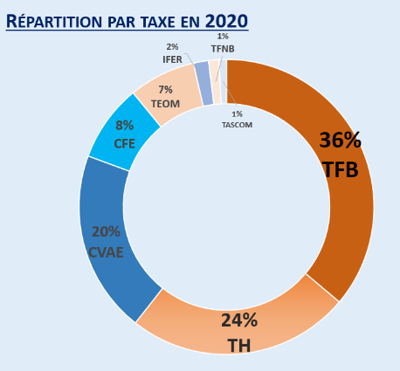
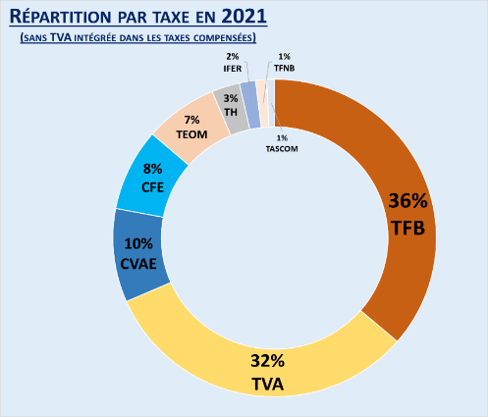
4. Changer les paradigmes
b. La compensation intégrale des réformes fiscales malgré un coût budgétaire substantiel pour l’Etat
c. La compensation intégrale des réformes de fiscalité locale représente un coût important pour l’État - 3
Les réformes fiscales ont remanié les paniers de recettes fiscales des collectivités locales et renforcé nettement le poids de la TVA au sein des ressources locales à compter de 2021.
La TVA représente dorénavant :
  22% des recettes des GFP ;
  21% des recettes des départements ;
  52% des recettes des régions.
Les ressources des collectivités ont été préservées : entre 2020 et 2021 les collectivités n’ont pas connu de baisse de ressources de fiscalité directe locale liée à la réforme ;
Les réformes fiscales n’ont pas entrainé une hausse généralisée des taux de TFPB. Entre 2020 et 2021, les recettes de taxe foncière progressent de +2,6 % toutes collectivités confondues (après neutralisation de la réforme sur les locaux industriels), mais cette hausse n’est que marginalement due à une hausse des taux ;
 | TFB |  | TFNB |  | CFE
Reconductions | 29525 | 84,6% | 30654 | 87,9% | 4438 | 91,2%
Baisses | 289 | 0,83% | 283 | 0,81% | 31 | 0,64%
Augmentations | 5071 | 14,5% | 3948 | 11,3% | 399 | 8,2%
Dont ≤ à 1 % | 3169 | 9,08% | 2367 | 6,79% | 330 | 6,78%
Dont > à 1 % | 1902 | 5,45% | 1581 | 4,53% | 69 | 1,42%
Total communes | 34885 |  | 34885 |  | 4868
En comparaison, entre 2014 et 2015, plus d’un quart des communes avaient procédé à une hausse de leurs taux communaux.
Variation des taux communaux entre 2020 et 2021
(au 20 juillet 2021)
25

Slide 26
4. Bilan 2017-2022
b. Un soutien face à toutes les crises : l’exemple de la tempête Alex dans les Alpes-Maritimes
d. Le soutien face à événements climatiques : l’exemple de la tempête Alex dans les Alpes-Maritimes
La tempête Alex survenue dans les Alpes-Maritimes en octobre 2020 a entrainé une réponse immédiate du Gouvernement dès 2020 pour accompagner les collectivités territoriales victimes de ce sinistre ;
Le Gouvernement a mobilisé l’ensemble des marges possibles (prise en compte de la résilience et de la vétusté des ouvrages) pour majorer la dotation de soutien face aux événements climatiques (DSEC) - 143 M€ contre 130 M€ proposés par la mission d’inspection - en plus de la création d’une enveloppe exceptionnelle de 150 M€ destinée à renforcer la résilience d’un territoire régulièrement touché par les phénomènes climatiques ;
Calamité publique de la plus grande ampleur observée depuis l’instauration de la DSEC, la tempête Alex a notamment été précédée par les inondations exceptionnelles dans l’Aude en 2018, sollicitant un soutien à la reconstruction de l’État de 41 M€.
Le soutien aux collectivités à la suite de la tempête Alex représente un coût cumulé pour l’État de 293 M€, en complément d’une enveloppe de 59 M€ accordée par l’Union européenne.
26

Slide 27
5. Actualités

Slide 28
5. Actualités
L’impact de l’inflation sur les budgets locaux
a. Les dépenses des collectivités locales ne devraient être que faiblement affectées par l’inflation
  Les postes de dépenses des collectivités qui présentent une sensibilité particulière à l’inflation ne constituaient qu’une faible proportion de leurs dépenses réelles de fonctionnement (DRF) en 2021, année où l’inflation atteignait déjà 1,6 % :
  les dépenses « énergie et électricité » étaient égales à 2,6 Md€,
  soit 1,48 % de leurs DRF ;
  les dépenses « combustibles et carburants » représentaient 810 M€, soit 0,46 % de leurs DRF ;
  les denrées alimentaires atteignaient 707 M€, soit 0,40 % de leurs DRF.
  Entre 2019 et 2021, le taux de croissance annuel moyen des « achats et charges externes » des collectivités était de 1,10 %, avec une inflation annuelle moyenne de 1,07 %.
  Ce surcoût serait compensé par le fort dynamisme de leurs recettes fiscales en 2022
  Très forte dynamique de TVA et des impôts locaux tirés par l’inflation (cf détails partie 2.)
28

Slide 29
5. Actualités
Focus sur la croissance des prix de l’énergie
b. Les dépenses des collectivités locales ne devraient être que faiblement affectées par l’inflation – focus sur les prix de l’énergie
Le contexte international d’une forte croissance du prix de l’énergie :
Croissance européenne voire internationale des prix de l’énergie, qui affecte les collectivités locales comme l’État et les particuliers ; multiplication du prix de gaz par 6 et +10 % du prix de l’électricité en 1 an ;
La France est plus préservée que d’autres voisins européens, grâce à l’accès régulé à l’énergie nucléaire historique (ARENH), dont bénéficient les collectivités, qui donne accès à des prix plus faibles que les autres consommateurs européens.
Le Gouvernement a mis en place des mesures pour limiter l’impact de cette hausse sur les consommateurs :
Cet ensemble de mesures est rassemblé au sein du bouclier tarifaire :
  baisse massive de la TIFCE dès le 1er février 2022, à son minimum communautaire, pour limiter à 4 % de la hausse du prix de l’électricité, entrainant un coût de 8 Md€ pour l’État ;
  hausse de 20 TWh du volume d’ARENH mis à disposition de tous les consommateurs, à 46,2€/MWh au lieu de 200€, qui est le coût actuel du marché.
Le bouclier tarifaire bénéficie aux collectivités territoriales, ce qui limitera la hausse du poids relatif de ces dépenses dans leur budget.
30

